Slide 1
味の体験授業シリーズ 2
～ みそ湯体験 ～
ねらい：「だし」の効果を感じて、減塩してもおいしく食べられる事を知る

Slide 2
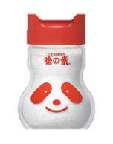
体験マット（用意するもの）
水で薄めたみそ湯に、
うま味を加えてみよう！
みそ湯
コップ
水と小さじ
大さじ
うま味調味料
※大さじ・・・15㎖
小さじ・・・ 5㎖
Notes:
【体験マット】 １人の体験に必要な器具を表示しています。
スライドにて掲示や、１人づつに配布するマットとして ご使用ください。
①みそ湯：みそ80ｇをお湯１Ｌで溶いたもの（1人目安50㎖）
②カップ
③水＋小さじ（5㎖）
④大さじ（15㎖）
⑤うま味調味料（「味の素®」など）

Slide 3
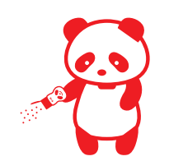
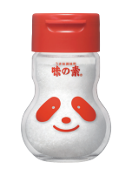
体験
みそ湯体験
水で薄めたみそ湯にうま味を加えると、どんな味になるのか
試してみましょう！
１
２
３
みそ湯の味を確認し、
カップにみそ湯を大さじ２
入れる
水の味を確認し、①に
水を小さじ２入れて、
よくまぜてから味を確認する
②にうま味調味料を
ほんの少し加えてよくまぜ、
もう一度飲んで味を確認する
みそ湯
みそ湯
＋水
みそ湯
＋水
＋うま味調味料

Slide 4
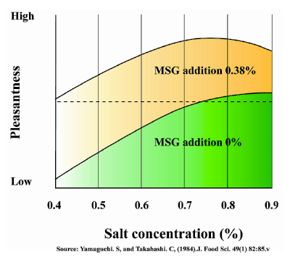
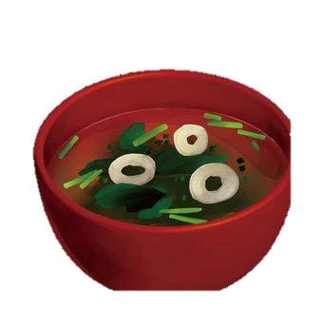
うま味を加えて減塩してもおいしく
好ましさが
同レベル
＝
塩分濃度 0.４％
「塩分＋うま味調味料」
塩分濃度 0.75％
「塩分のみ」
高
塩分だけでおいしいと
感じる塩分濃度0.75％
うま味を使うと塩分濃度0.4％
でもおいしく感じられる
塩分＋うま味調味料
のすまし汁
好ましさ
塩分だけの
すまし汁
低
0.4
0.5
0.6
0.7
0.75
0.8
0.9
塩分濃度（%）
出典：Yamaguch.S, and Takahashi.C,(1984).J.Food Sei.49(1) 82:85.v

Slide 5
学習指導案
このページは体験のねらいや進行について記載しています。授業のご参考にしてください。
【学習のねらい】
「だし」の効果を感じて、減塩してもおいしく食べられる事を知る。
※アレルギーのある方はご注意ください。
【想定対象年齢】
小学生（中高学年）以上
【用意するもの】
・みそ（だし入りでない、原料が大豆・米・みそだけのものが分かりやすい）
・水（またはお湯） ・うま味調味料（「味の素®」など）
・試飲カップ ・さじ（大・小）
【事前の準備】みそ80ｇをお湯１Ｌで溶き、みそ湯を作っておく。
1人目安50㎖、１Lで20人が体験できます。
※みその種類や量は、地域に合わせてアレンジしてください。
【授業想定時間】
20分
【進行】
【方法】
①みそ湯の入ったカップから少し口に含み、よく味わう。
味を確かめたあと、みそ湯を別のカップに大さじ２入れる。
②①に水を加え、薄めたみそ湯をよく混ぜ、一口飲んで味を確認する。
③②にうま味調味料をほんの少し加えて、よくかき混ぜて味わってみる。
【解説】さぁ、どんなふうに味が変わりましたか？おいしくなったと思う人はいますか? （みそ湯にうま味を加えた際の味の変化について考えさせる。）みそ湯にうま味を加えたことでおいしくなるということは、他の料理も同じです。
うま味はそれ だけではおいしいという味ではないですが、料理のおいしさに関係しているのです。
※より簡便化するには、みそ汁 (だし入り)と同じ濃度のみそ湯 (だし無し)を予め用意し、この2種を比較させると低学年にもわかりやすくなります。

